Slide 1
约书亚记 第十一课 总结 约书亚记与基督徒生活

Slide 2
壹‧ 前言
“约书亚记”记载了以色列人争战迦南地前的准备，迦南地的战争经过，争战胜利后的分地，以及约书亚最后的遗言，文中的时间几乎涵盖了32年之久，全书主题最主要是述史，表明神如何地信实地成就祂向以色列人的列祖所说的应许。

Slide 3
贰‧ 约书亚记与基督徒生活
（一）争战的人生
毫无疑问地，“约书亚记”是一本“争战之书”，但也是一本“得胜之书”，对当时的以色列人，他们的人生是“争战的人生”；对今日的基督徒来说，我们的人生也是“争战的人生”。

Slide 4
1. 为何要争战
人是不完美的，因有许多的瑕疵，而 “生活中的争战”是唯一能炼净瑕疵的途径。在这争战中，我们学习更像主、更荣耀主。所以人生的争战使我们操练：
（1）倚靠主 （2）认识主 （3）与主同工
（4）舍弃老我（5）承受恩典 （6）荣耀主。

Slide 5
2. 如何得胜
约书亚记使我们了解“争战的得胜不在乎人、车、马，乃在乎为我们争战的神”，战争虽然是免不了，但是战败也是不可能（挫折是会有，但主已经得胜）。因为神是我们盟友“神若帮助我们，谁能敌挡我们呢(罗8:31)”，圣经说，“使我们得胜了世界的，就是我们的信心(约壹5:4)”。

Slide 6
3. 我们已得胜
迦南地是神已应许给以色列人的产业，而天上各样属灵的福气则已赐给我们（弗1:3-4）。但是神要我们去承受，去“得地业”。

Slide 7
撒但业已在基督徒身上无权（西1:13），牠业已被主击败（弗4:8；约16:33，14:30；西2:15）。虽然牠的势力犹然大，但若没有神的许可，牠无法对我们如何！
让我们的信心“刚强壮胆”，主业已夺了全地，让我们去“得那地为业”。

Slide 8
4. 我们已得安息的应许
我们已经信主的人，是得可以进入那“安息”（来4:3；太11:28）。这“安息” 乃是在主里的平安，在主里的喜乐，是用信心去承受的，并不是环境所能影响，也不是世人可以夺去的（约14:27）。

Slide 9
贰‧ 约书亚记与基督徒生活
（二）约书亚记中的预表
旧约中有许多事件只是“影子”， “形体”却是新约中的教导（西2:17，来10:1）：

Slide 10
（二）约书亚记中的预表
1. “约书亚”预表新约中的“基督” ——
“要领许多的儿子进荣耀里去”(来2:10)。
2. “约但河”预表属灵的“突破”，是靠着
信心经历的 (可9:23)。

Slide 11
（二）约书亚记中的预表
3. “迦南地”预表基督徒“争战的人生”。在其中有争战，有得胜，也有失败，惟有靠主才能站立（林后2:14）。
4. “逃城”预表 “基督”- “如今那些在基督耶稣里的就不定罪了（罗8:1）”。

Slide 12
（三）约书亚记与以弗所书的比较
1. 二者都是为蒙神拣选的人所预备
迦南地赐给以色列人 天上福气赐给基督徒
2. 二者都是神拣选争战的元帅
约书亚率领以色列人 基督为教会作万有的元首
3. 二者都是藉着信心而得到恩典
信心承受地业 信心承受恩典

Slide 13
（三）约书亚记与以弗所书的比较
4. 二者都是神特别的启示
使万民都知道耶和华
使天上执政、掌权的得知主基督
5. 二者都是有争战
与迦南七族争战 与天空属灵气的恶魔争战

Slide 14
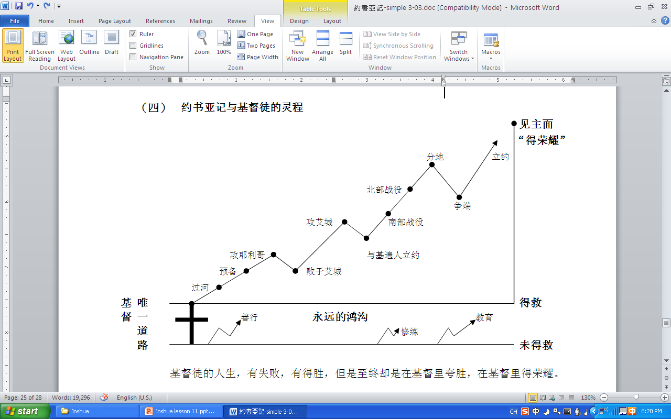

Slide 15
叁‧ 结论
“你当刚强壮胆，不要惧怕，也不要惊惶，因为你无论往那里去，耶和华你的神必与你同在（书1:9）。”

Slide 16
肆‧ 问题讨论
（一）整本约书亚记你最深刻的经文或事件是那一段（节），原因在那里？

Slide 17
肆‧ 问题讨论
（二）你觉得约书亚记一书对于以色列人最大的价值是什么？若运用在基督徒身上的话，它最大的价值又是什么？

Slide 18
肆‧ 问题讨论
（三）你可否分享一下，读完约书亚记后，对你有何具体的影响（改变）？

